Slide 1

স্বাগতম

Slide 2
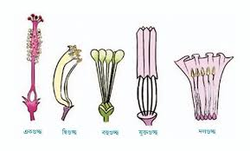

শিক্ষক পরিচিতি
                মোঃ ইয়াছিন আলী প্রামানিক
                সহকারি শিক্ষক (গণিত)
                খাদিজা খাতুন ইসলামিয়া আলিম মাদ্রাসা,দুপচাঁচিয়া, বগুড়া।
                Gmail-ayeasin564@gmail.com

Slide 3


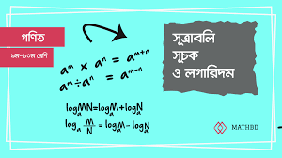
পাঠ পরিচিতি
                বিষয় : গণিত
                শ্রেণিঃ দাখিল পরীক্ষার্থী
                (৯ম-১০ম)
                অধ্যায়- ৪র্থ (৪.১)
                (সুচক ও লগারিদম )

Slide 4

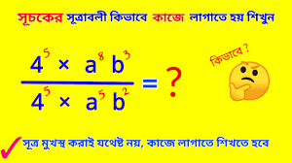
সুচক

Slide 5
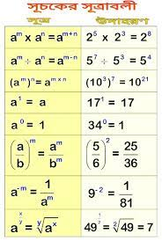
সুচক

Slide 6
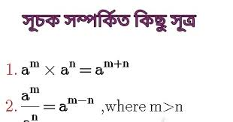
সুচক

Slide 7
শিখনফল
মূলদ সূচক ব্যাখ্যা করতে পারবে।
ধনাত্নক র্পূণ-সংখ্যক সূচক ,শুন্য ও ঋণাত্নক র্পূণ-সংখ্যক সূচক ব্যাখ্যা ও প্রয়োগ করতে পারবে।
সূচকের নিয়মাবলি বর্ণনা ও তা প্রয়োগ করে গাণিতিক সমস্যা সমাধান করতে পারবে।
N তম মূল ও মূলদ ভগ্নাংশ সূচক ব্যাখ্যা করতে পারবে এব n তম মূলকে সূচক আকারে প্রকাশ করতে পারবে ।

Slide 8
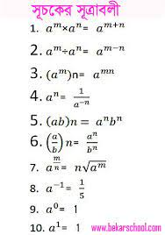
সূচক (সূচকের সুত্রাবলি)

Slide 9
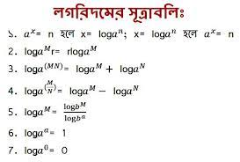
সূচক

Slide 10
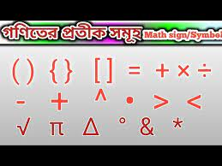
প্রতীক লক্ষ্য কর :

Slide 11
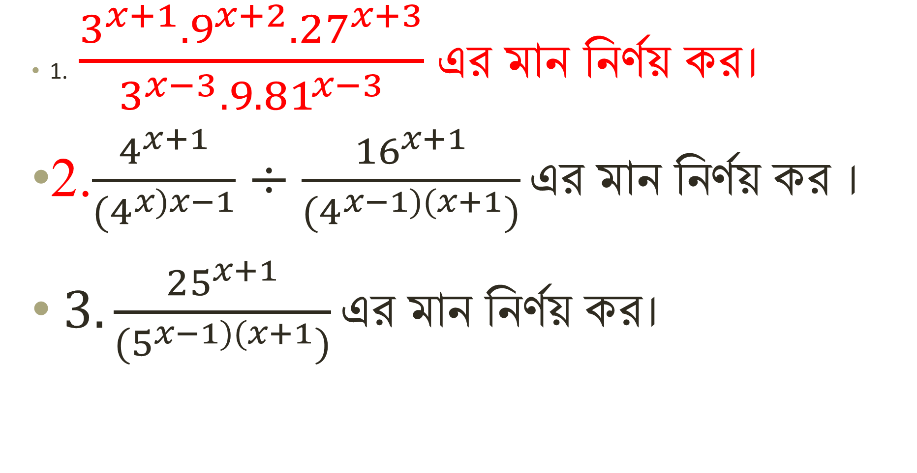
পাঠ আলোচনা: সুচক
1. $\frac{3^{x+1}.9^{x+2}.{27}^{x+3}}{3^{x−3}.9.{81}^{x−3}}$ এর মান নির্ণয় কর।
2.$\frac{4^{x+1}}{{(4}^{x)x−1}}÷\frac{{16}^{x+1}}{{(4}^{x−1)(x+1})}এর মান নি$র্ণয় কর ।
$3.\frac{25^{x+1}}{{(5}^{x−1)(x+1})}এর মান নির্ণয় কর।$

Slide 12

সমাধান …
1. $\frac{3^{x+1}.9^{x.+2}.{27}^{x+3}}{3^{x−3}.9.{81}^{x−3}}$
= $\frac{3^{x.+1}.3^{2(x+2)}.3^{3(x+3)}}{3^{(x−3)}. 3^{2}.3^{4(x−3)}}$
= $\frac{3^{x.+1}.3^{(2x+4)}.3^{(3x+9)}}{3^{(x−3)}. 3^{2}.3^{(4x−12)}}$
= $\frac{3^{x.+1+2x+4+3x+9}.. }{3^{x−3+2+4x−12}.. }$

Slide 13

= $\frac{3^{x.+1+2x+4+3x+9}.. }{3^{x−3+2+4x−12}. }$
= $\frac{3^{6x.+14}.. }{\begin{aligned}\begin{aligned}3^{5x−15+2 }.. \\ \end{aligned} \\ \end{aligned}}$
= $\frac{3^{6x.+14}.. }{\begin{aligned}\begin{aligned}3^{5x−13 }.. \\ \end{aligned} \\ \end{aligned}}$
=$3^{6X+14−5x+13}$
=$3^{x+27}$
=$3^{x}{.3}^{27} Ans.$

Slide 14

সমাধান :
2..$\frac{4^{x+1}}{{(4}^{x)x−1}}÷\frac{16^{x+1}}{{(4}^{x−1)(x+1})}$
= $\frac{4^{x+1}}{{ 4}^{x^{2}−x}} ÷\frac{4^{2(X+3^{3+x}1)}}{4^{x^{2}−1}}$
= $4^{x+1 −{(x}^{2}−x)}÷4^{2x+2−(x^{2}−1)}$
= $4^{x+1−x^{2}+x}÷4^{2x+2−x^{2}+1}$
= $4^{2x−x^{2}+1}÷4^{2X−x^{2}+3}$
${=4}^{2x−x^{2}+1 −(2x−x^{2}+3)}$
= $4^{\begin{aligned}2X−x^{2}+1−2x+x^{2}−3 \\ \end{aligned}}$
=$4^{−2}$ =$\frac{1}{4^{2}}$ =$\frac{1}{16}$ Ans.

Slide 15
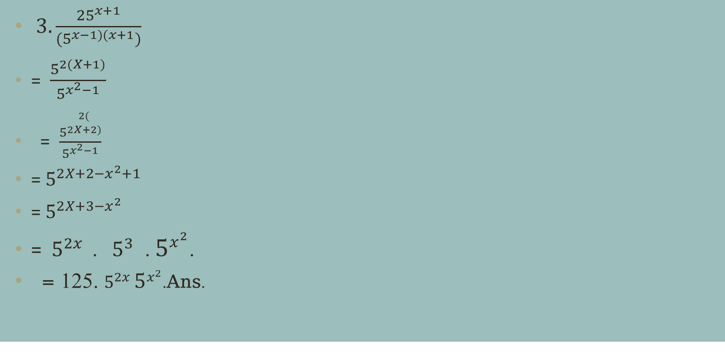
সমাধান
$3.\frac{25^{x+1}}{{(5}^{x−1)(x+1})}$
= $\frac{5^{2(X+1)}}{5^{x^{2}−1}}$
= $\frac{5^{\begin{aligned}2( \\ 2X+2)\end{aligned}}}{5^{x^{2}−1}}$
= $5^{2X+2−x^{2}+1}$
= $5^{2X+3−x^{2}}$
= $5^{2x }$ . $5^{3}$ . $5^{x^{2}}$.
= 125. $5^{2x }5^{x^{2}}$.Ans.

Slide 16
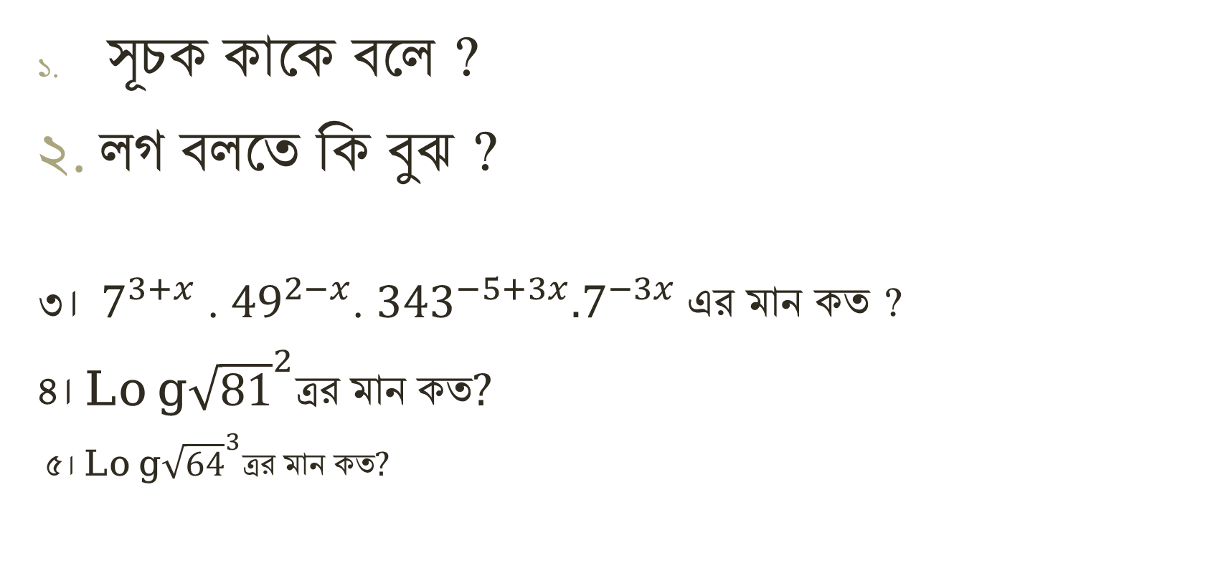
মূল্যায়ন :একক কাজ
সূচক কাকে বলে ?
লগ বলতে কি বুঝ ?
৩। $7^{3+x}$ . ${49}^{2−x}$. ${343}^{−5+3x}{.7}^{−3x}$ এর মান কত ?
৪। Lo g${\sqrt{81}}^{2}ত্রর মান কত?$
5। Lo g${\sqrt{64}}^{3}ত্রর মান কত?$

Slide 17

দলীয় কাজ (মুল্যায়ন কর )
1. $2^{3+x}$ . $4^{2−x}$. ${16}^{−5+3x}{.4}^{−3x}$ এর মান কত ?
2. Lo g${\sqrt{9}}^{2}ত্রর মান কত?$
3. Lo g${\sqrt{125}}^{3}ত্রর মান কত?$
4.$\frac{6^{x+1}}{{(6}^{x)x−1}}÷\frac{{36}^{x+1}}{{(6}^{x−1)(x+1})}এর মান কত ?$

Slide 18

বাড়ির কাজঃ

Slide 19
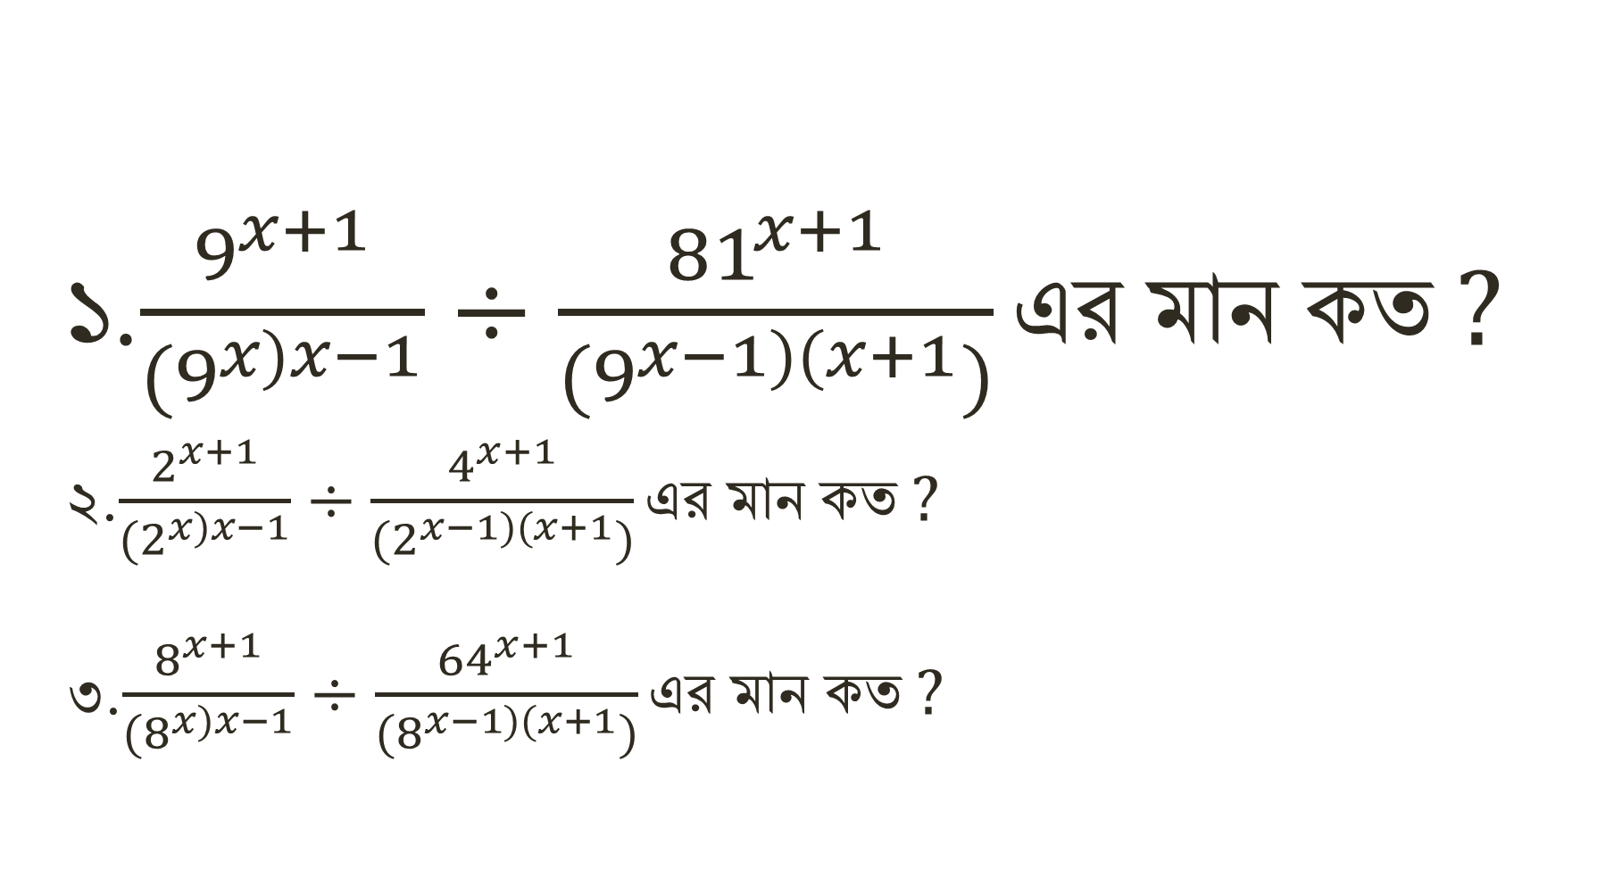
বাড়ির কাজঃ ( মুল্যায়ন কর )
১.$\frac{9^{x+1}}{{(9}^{x)x−1}}÷\frac{{81}^{x+1}}{{(9}^{x−1)(x+1})}এর মান কত ?$
2.$\frac{2^{x+1}}{{(2}^{x)x−1}}÷\frac{4^{x+1}}{{(2}^{x−1)(x+1})}এর মান কত ?$
3.$\frac{8^{x+1}}{{(8}^{x)x−1}}÷\frac{{64}^{x+1}}{{(8}^{x−1)(x+1})}এর মান কত ?$

Slide 20
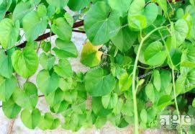
ধন্যবাদ

